Slide 1
Projet Android Sound Distance
Gsponer Émilie
Emery Grégory

Slide 2
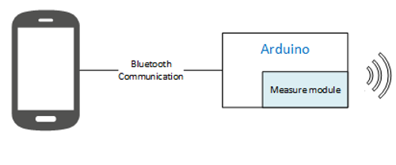
Contexte

Slide 3
Démo
Add vidéo….

Slide 4
Caractéristiques de l’Arduino
Référence du module de mesure: …
Range de mesure:
??
??
Précision:

Slide 5
Développement sur l’Arduino
Environnement de développement…
Modifications ….
Commandes acceptées…

Slide 6
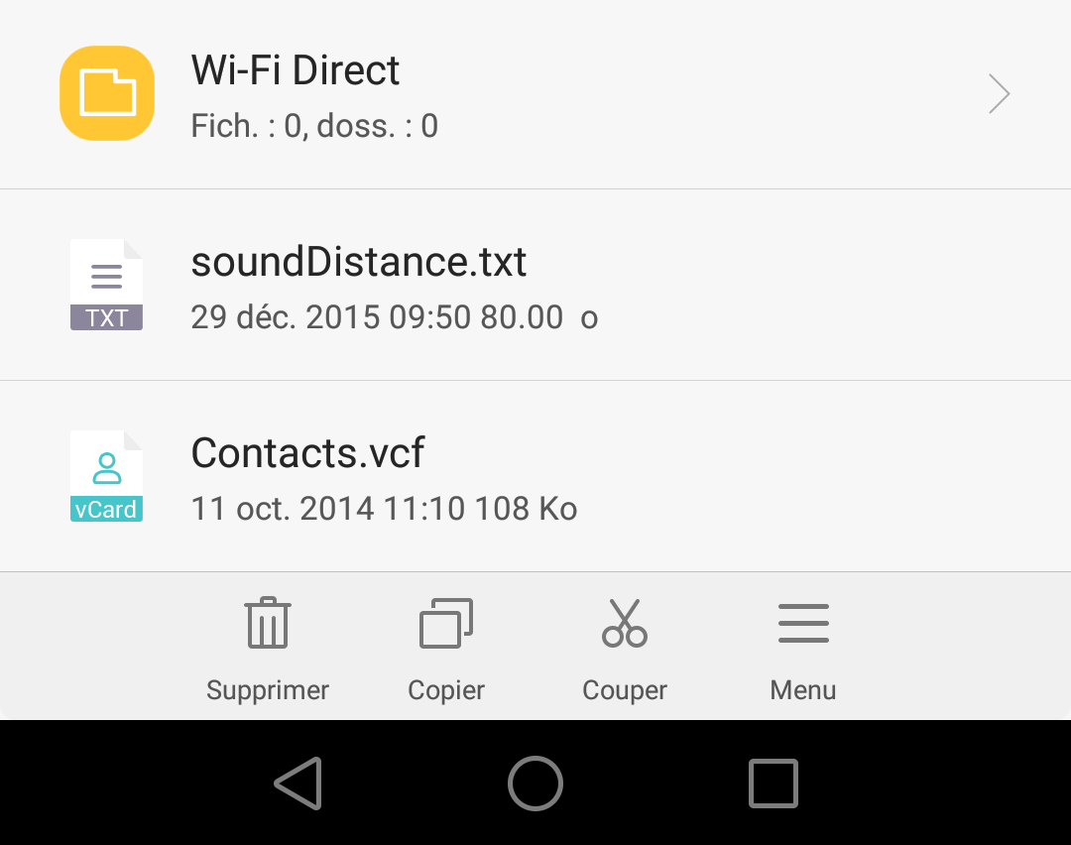
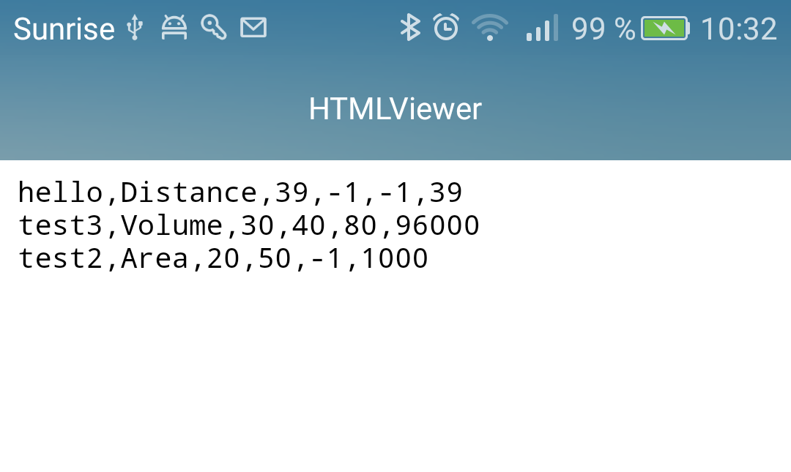
Sauvegarde des résultats
Stockage dans un fichier
Mémoire externe du téléphone
Fichier texte

Slide 7
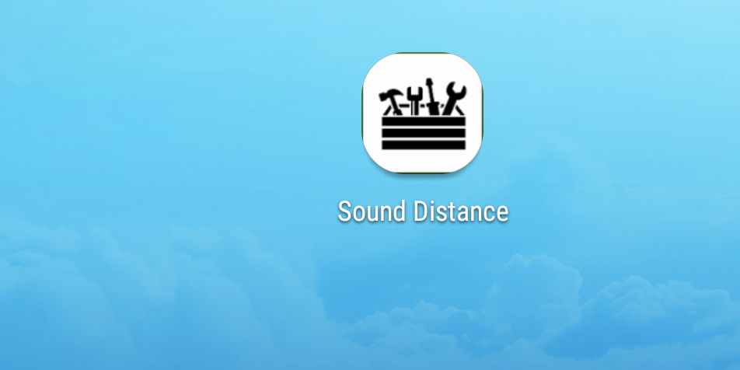
Lancement de l’application
Nom : Sound distance
Logo :

Slide 8
Démo
Add vidéo….

Slide 9
Possibilités d’amélioration
Stockage des mesures dans une base de donnée
Module de mesure de plus grande précision

Slide 10
Conclusion
Application fonctionnelle
Simple d’utilisation
Objectifs atteints

